Slide 1
有机物分子的结构、共线、共面问题

Slide 2
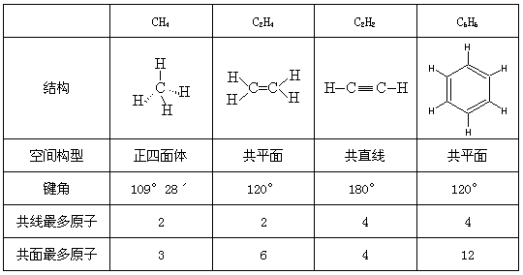
一、有机物分子的空间构型

Slide 3
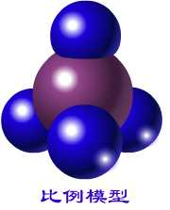
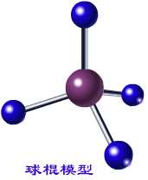
空间填充模型

Slide 4
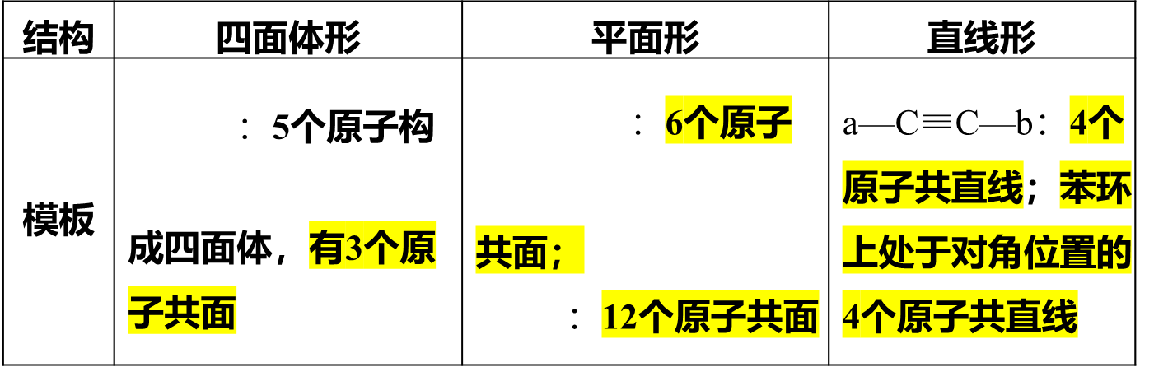
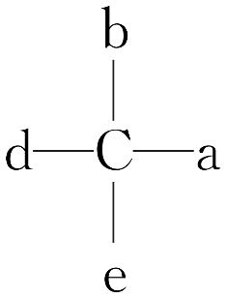
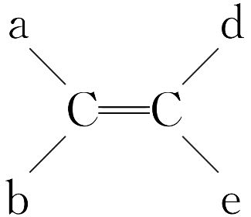
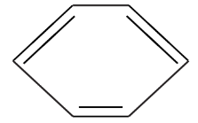
二、有机物分子的共线和共面问题
1.判断有机物分子中原子共面、共线问题的基本方法
先将被分析对象分解成下述几种常用的结构模板，最后综合分析不同结构间的交叉关系确定结果。
(1)明确三类结构模板

Slide 5
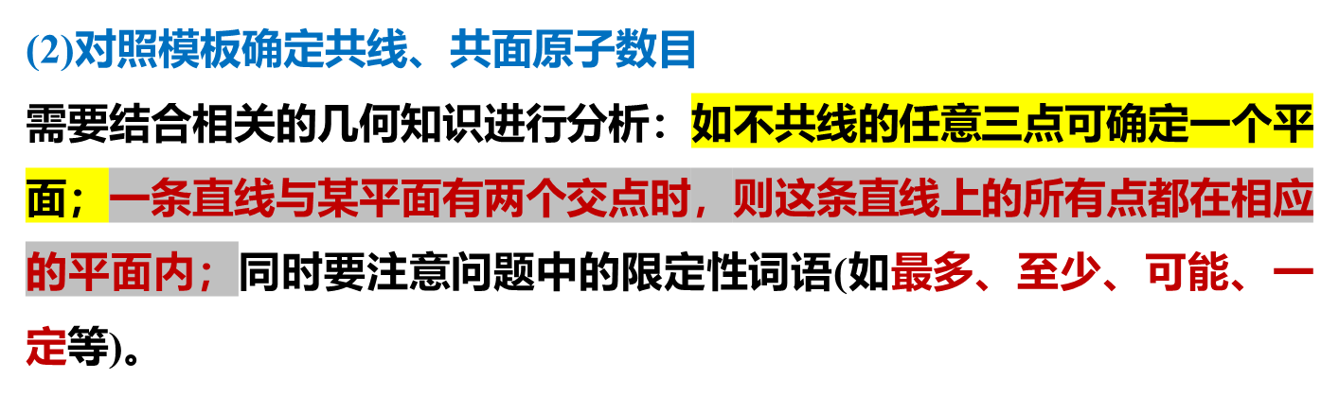

Slide 6
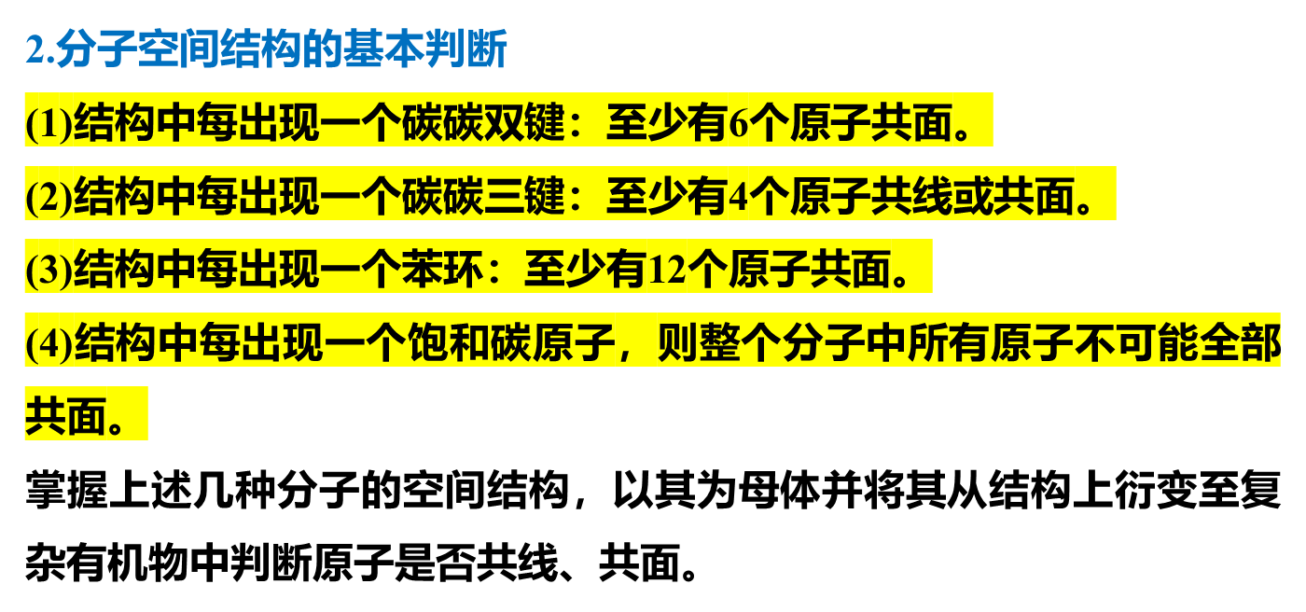

Slide 7
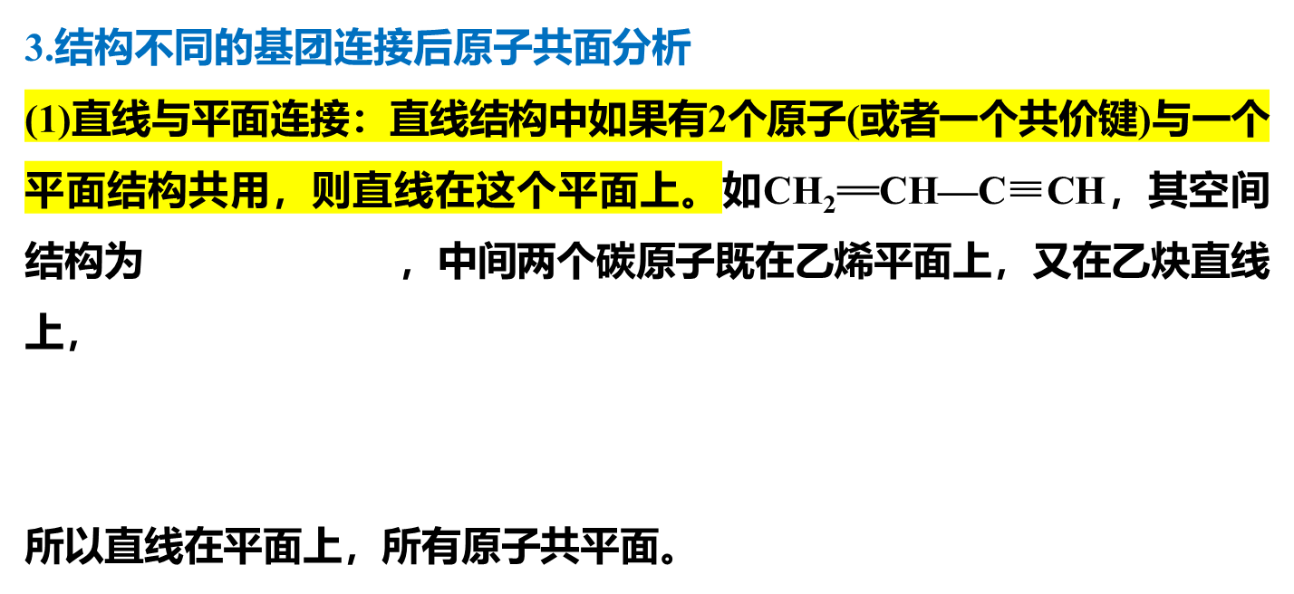
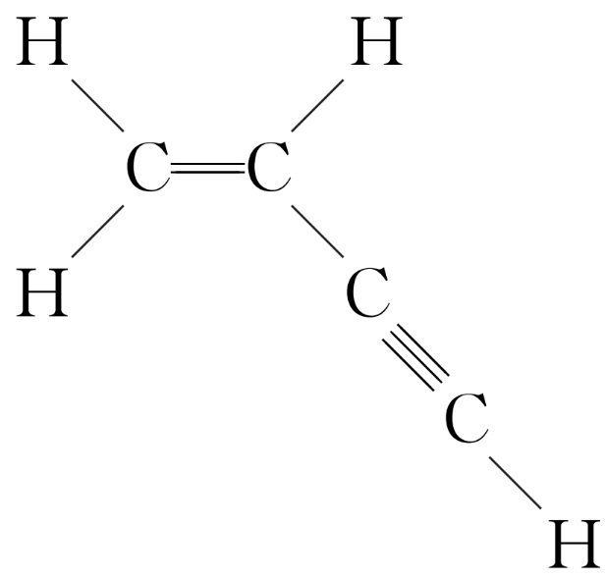

Slide 8
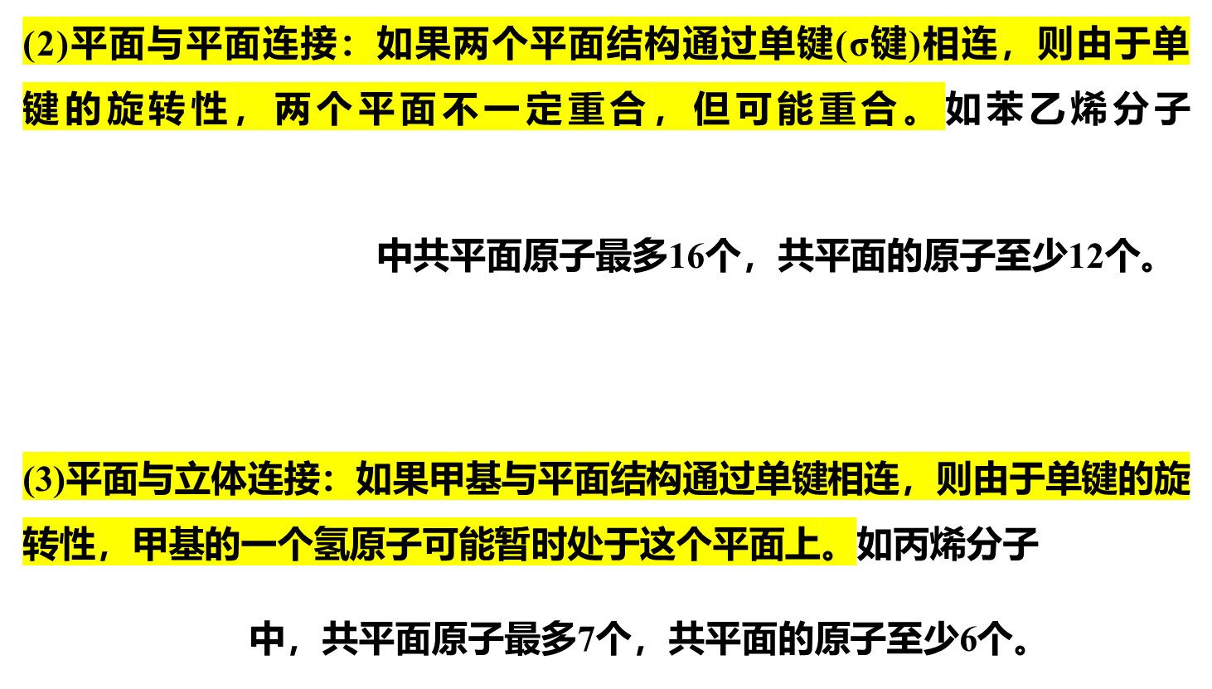
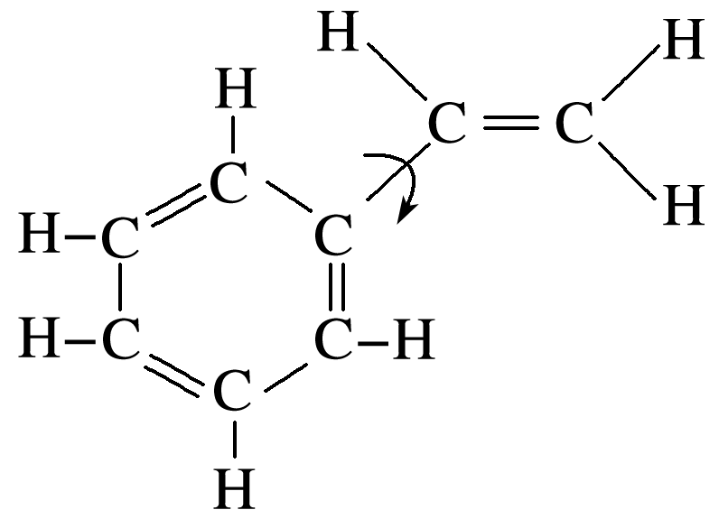
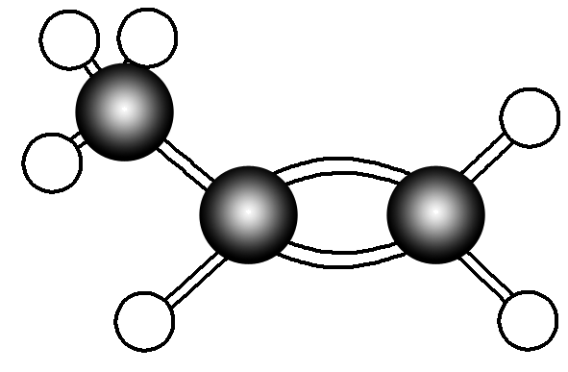
C₈H₈

Slide 9
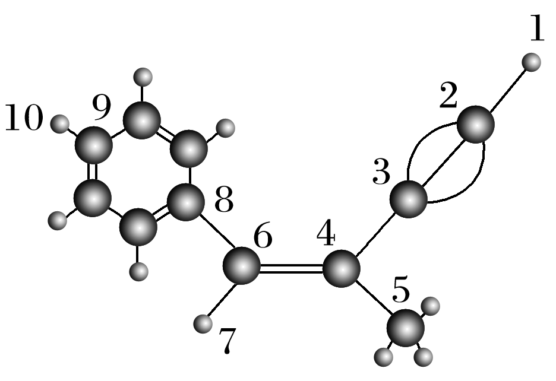
分析时要注意两点：
①观察分子结构，先找出甲烷、乙烯、乙炔和苯分子的“影子”，再将甲烷“正四面体”、乙烯“平面形”、乙炔“直线形”和苯“平面形”等分子结构知识迁移过来即可；
②苯环以单键连接在6号不饱和碳原子上，不管单键如何旋转，8号和9号碳原子总是处于乙烯平面上，不要忽视8号碳原子对位上的9号碳原子。

Slide 10

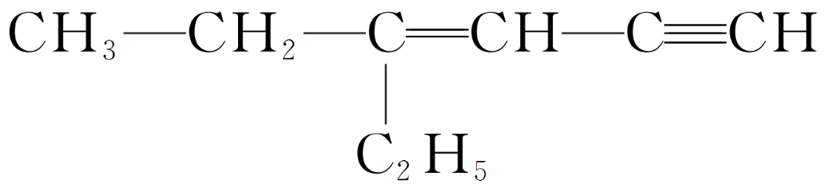
跟踪训练
1.某烃的结构简式为 ，分子中处于四面体中
心位置的碳原子数为a，一定在同一直线上的碳原子个数为b，一定在同一平面上的碳原子数为c。则a、b、c分别为
A.4、4、7 B.4、3、6
C.3、5、4 D.2、6、4
√

Slide 11
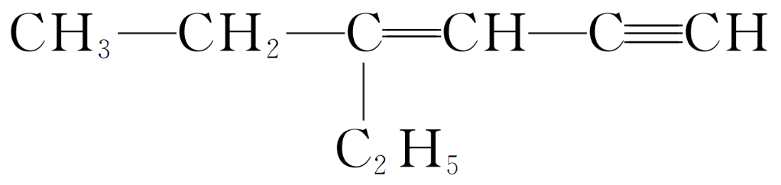
解析 中，甲基、亚甲基均为四面体结构，
则a＝4；与三键直接相连的C共线，则b＝3；含有碳碳双键共面，含有碳碳三键共线，且二者直接相连，一定共面，所以一定在同一平面内的碳原子数为6个，即c＝6。
1
2
3
4
5
6

Slide 12
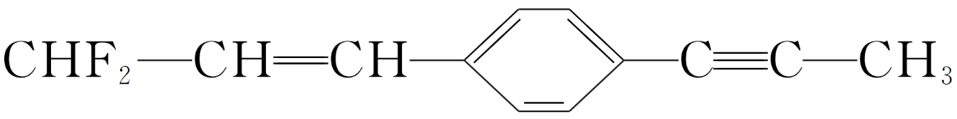
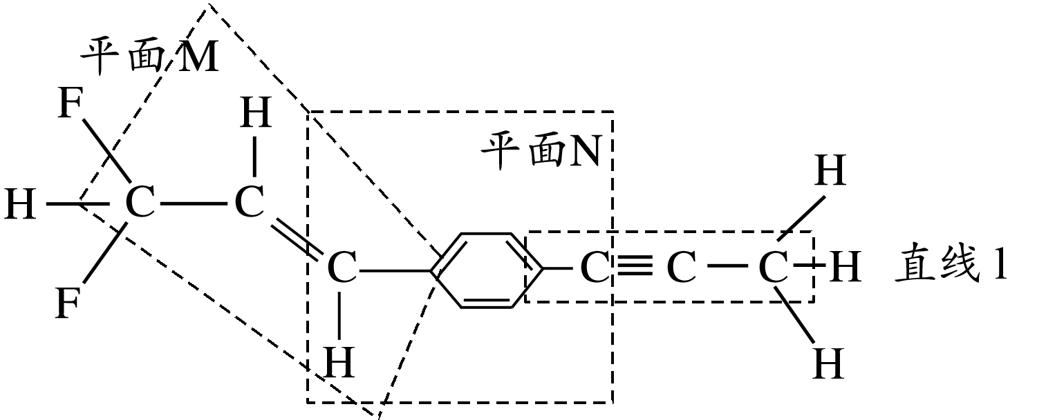
2.有关 分子结构的下列叙述中，正确的是
A.除苯环外的其余碳原子有可能都在一条直线上
B.所有的原子都在同一平面上
C.12个碳原子不可能都在同一平面上
D.12个碳原子有可能都在同一平面上
√

Slide 13
解析 本题主要考查苯环、碳碳双键、碳碳三键的空间结构，按照结构特点，其空间结构可简单表示为右图所示：
由图可以看到，直线1一定在平面N中，甲基上3个氢原子只有一个可能在这个平面内；—CHF₂基团中的两个氟原子和一个氢原子，最多只有一个在碳碳双键决定的平面M中；平面M和平面N一定共用两个碳原子，可以通过旋转碳碳单键，使两平面重合，此时仍有—CHF₂中的两个原子和—CH₃中的两个氢原子不在这个平面内，要使苯环外的碳原子共直线，必须使碳碳双键部分键角为180°，但烯烃中键角为120°，所以苯环以外的碳原子不可能共直线。
1
2
3
4
5
6

Slide 14
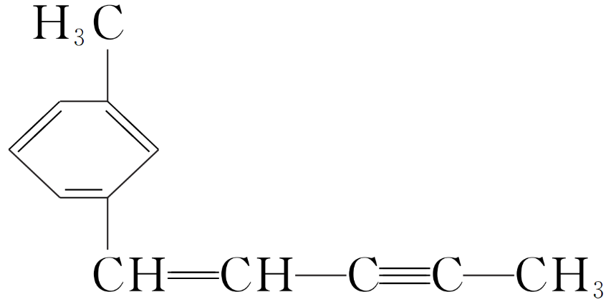
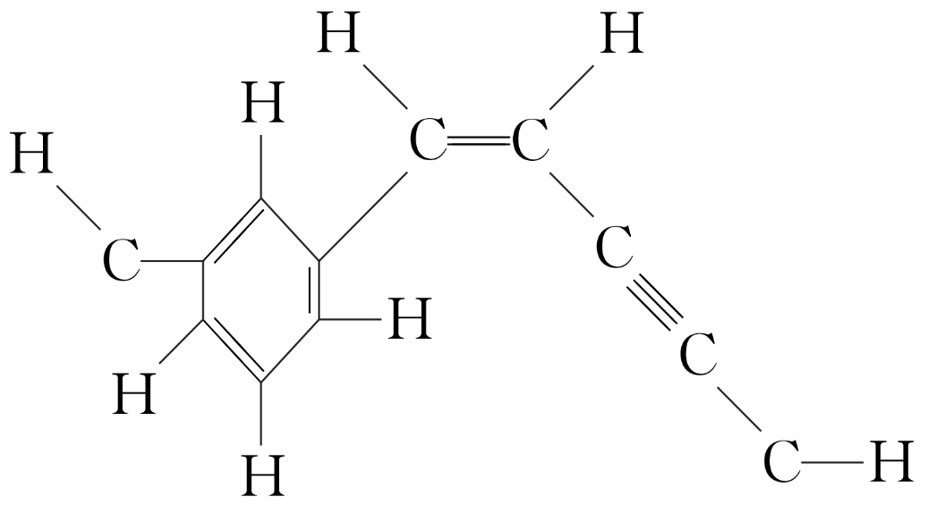
3.在 分子中，处于同一平面上最多可能有的原子
数是
A.12 B.14 C.18 D.20
√

Slide 15
解析 根据四种基本模型分子的结构特点分析：苯环上的原子及与苯环直接相连的原子共平面，与碳碳双键直接相连的原子共平面，与碳碳三键直接相连的原子共直线，由于碳碳单键能旋转，故甲基上的1个氢原子能转到苯环所在的平面上，则所有可能共平面的原子如图所示：
。
1
2
3
4
5
6

Slide 16
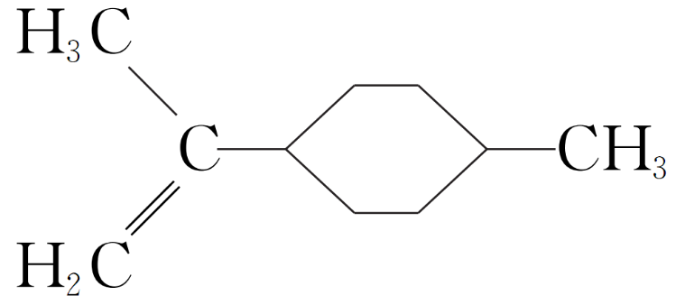
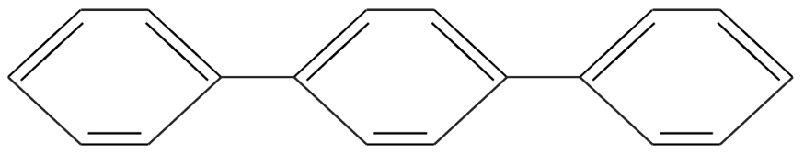
6.(2020·山西应县高二期中)下列说法正确的是
A.丙烷是直链烃，所以分子中3个碳原子也在一条直线上
B.丙烯分子中所有原子均在同一平面上
C. 所有碳原子一定在同一平面上
D. 至少有16个原子共平面
√

Slide 17
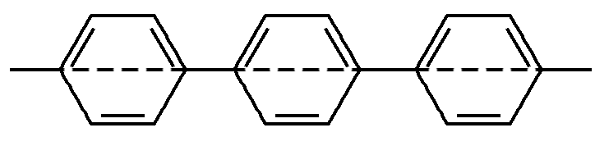
解析 丙烷分子中3个碳原子不在同一直线上，故A错误；
甲基为四面体结构，CH₃—CH==CH₂中甲基上至少有两个氢原子不和它们共平面，故B错误；
因为六元环结构中有4个饱和的碳原子，故环状结构不是平面结构，所有碳原子不可能在同一平面上，C错误；
该分子中在同一条直线上的原子有8个( )，再加上其中一个苯环上的8个原子，所以至少有16个原子共平面，故D正确。
1
2
3
4
5
6

